Slide 1
ПРОЕКТ по технологии: «Подарок своими руками»
Подготовила:
ученица 7«А» класса
Малюгина Полина
.

Slide 2
Проблемная ситуация
Скоро в нашей семье праздник – день рождения моей любимой бабушки. Мне хочется ей подарить что-нибудь необычное, чего не купишь в магазине. Я знаю, что она очень любит зайчиков. Может быть, подарить ей зайчика, сделанную своими руками?

Slide 3
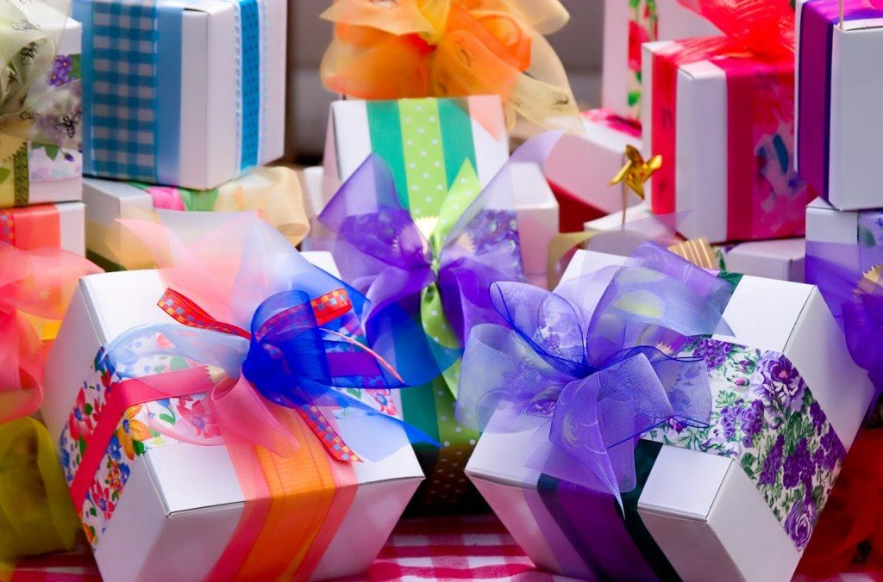
Задачи проекта
Моя задача – разработать и изготовить подарок ко дню рождения моей бабушки.

Slide 4
Исследование
Свой день рождения пожилые люди особо ждут, ведь это повод пообщаться со своими родными. Подарком бабушке на день рождения должна быть вещь красивая и непременно функциональная, так как пожилые люди обычно ждут полезных подарков. Чтобы найти подсказку, почерпнуть идеи, я набрала в поисковой системе Интернета ключевые слова «подарок бабушке».
Из различных сайтов я почерпнула такие идеи подарка:
рамка с фотографиями;
книга по вязанию, набор спиц и натуральная пряжа, ведь бабушка увлекается рукоделием;
цветок в горшке – бабушка занимается разведением комнатных растений.
Но это подарки от всей семьи, а я должна подарить пусть небольшую вещицу, но сделанную своими руками.

Slide 5
Требования (критерии) к изделию
1. Доступная технология изготовления.
2. Доступные инструменты и материалы.
3. Небольшой расход материалов.
4. Доступные для моей семьи по стоимости материалы.
5. Быстрое в изготовлении.
6. Необходимость в быту.
7. Соответствующее вкусу и потребностям пользователя.

Slide 6
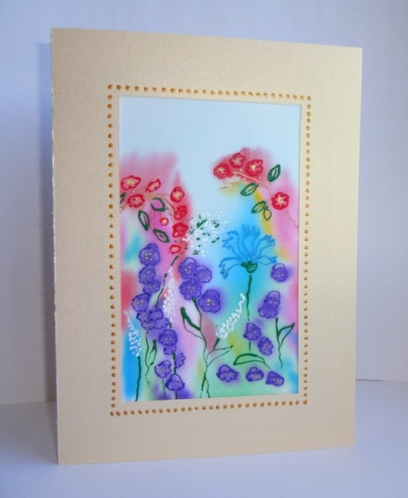
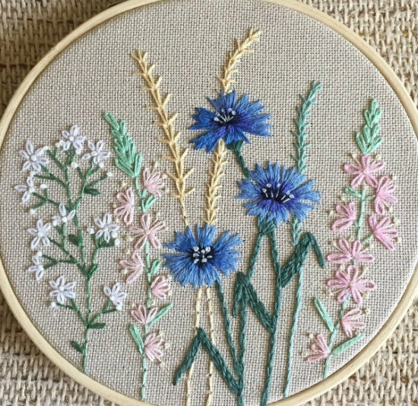
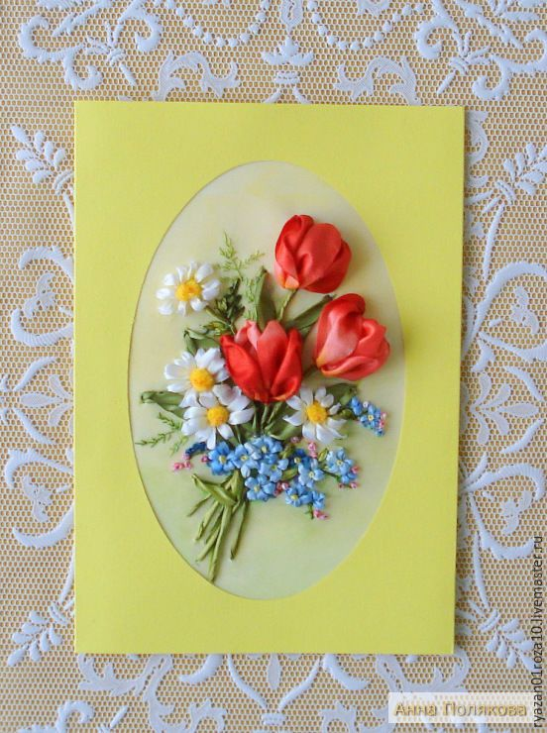
Первоначальны идеи
Открытка
Батик
Вышивка нитками мулине
Вышивка лентами

Slide 7
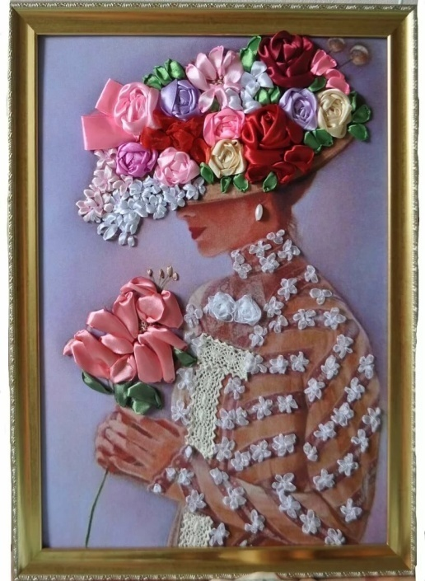
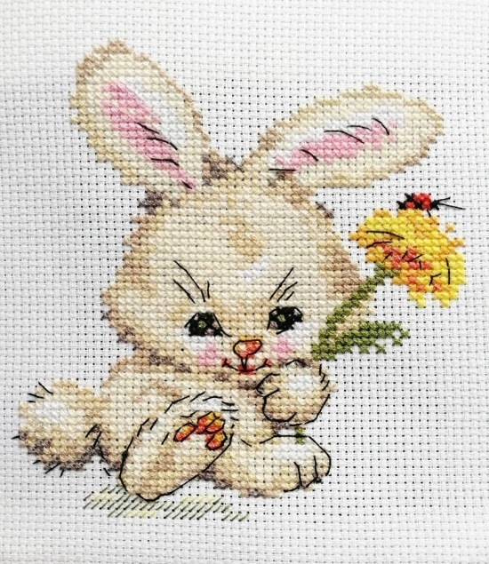
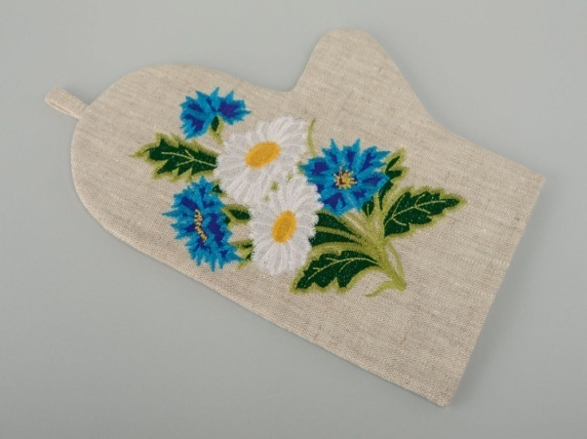
Другие идеи
Панно с вышивкой лентами
1 вариант
Вышивка зайчика
2 вариант
Прихватки с вышивкой
3 вариант

Slide 8
Выбор лучшего варианта
Номер варианта | Описание | Критерий выбора |  |  |  |  |  |  | Сумма баллов
 |  | 1 | 2 | 3 | 4 | 5 | 6 | 7
1 | Панно с вышивкой лентами | + | + | + | + | + | - | - | 5
2 | Вышивка зайчика | + | + | + | - | + | + | + | 6
3 | Прихватки с вышивкой | + | + | + | + | - | - | - | 4

Slide 9
Вывод: подытожив результаты, я решила сделать зайчика.
Мне нужно решить несколько проблем.

Slide 10
Какой техникой вышивать?
Техника вышивки
Французский узелок
Крест
Атласная гладь
Рококо

Slide 11
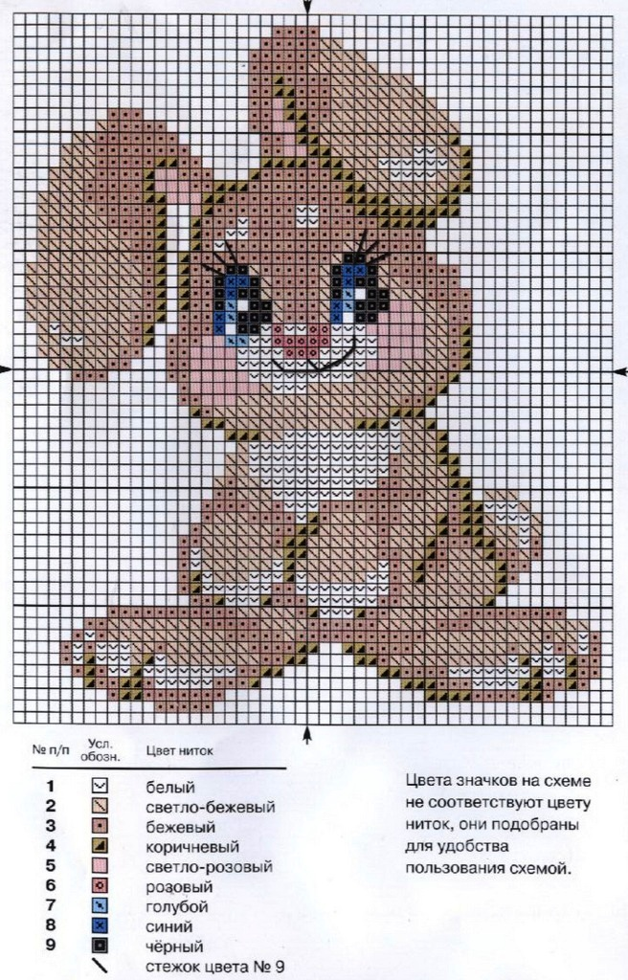
Вывод: выбираю крест, потому что мне понравилась эта техника. Я знаю, что бабушка в молодости тоже увлекалась крестом.

Slide 12
Выбор ткани для вышивки
Ткань для скатерти
Лён
Канва
Атлас

Slide 13
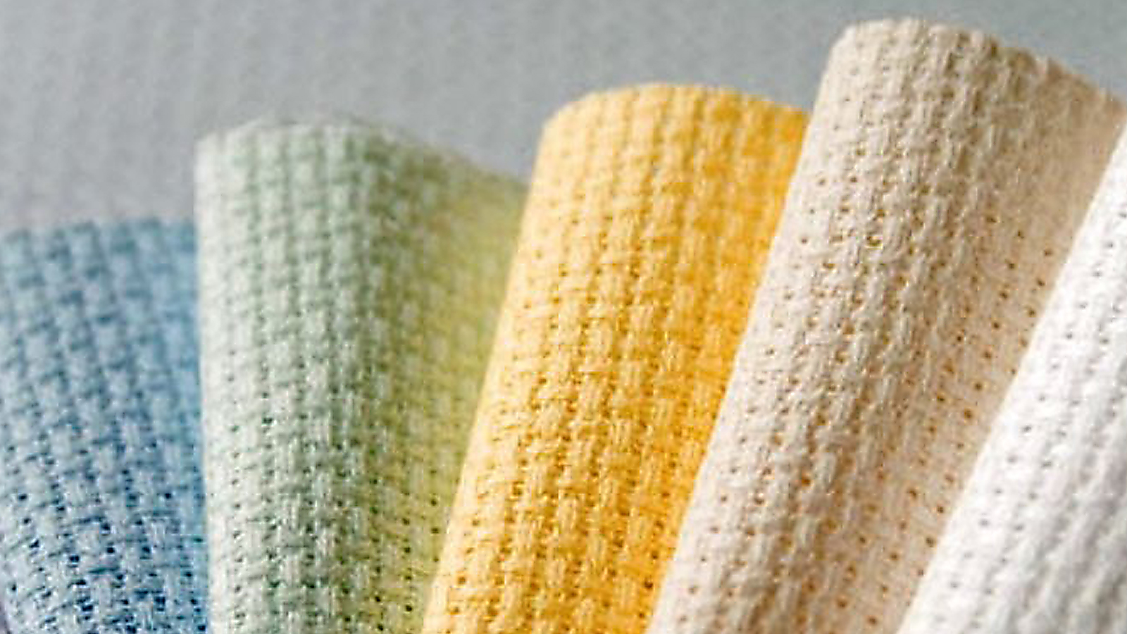
Вывод: выбираю канву (по ней легко вышивать крестом).

Slide 14
Выбор цвета ткани
Дополнительные материалы
Атласная бейка
Нитки мулине
Швейные нитки

Slide 15
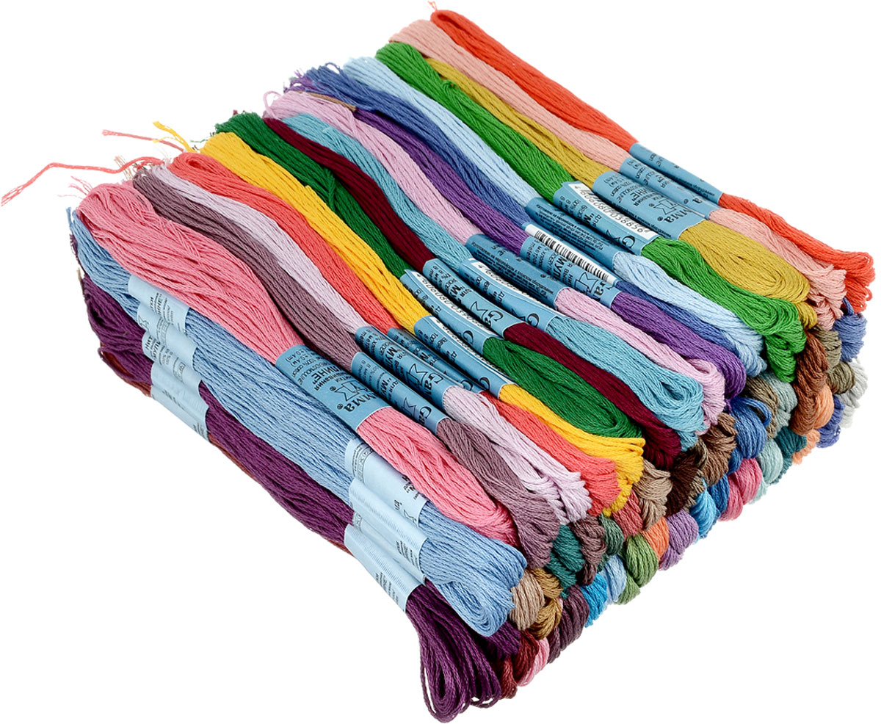
Вывод: мне понадобятся нитки мулине.

Slide 16
Расчёт затрат на изготовление (цены условные)
Материал | Количество | Цена за единицу измерения, р. | Стоимость
Канва | 20 на 20 | 8 | 160
Нитки мулине | 12 мотка | 3 | 36
Итог: |  |  | 196

Slide 17
Соответствие изделия разработанным требованиям
1. Технология изготовления доступная.
2. Инструменты и материалы доступные.
3. Расход материалов небольшой.
4. Материалы доступны по стоимости.
5. Соответствует вкусу и потребностям бабушки.

Slide 18
Самооценка и оценка
Эксперты | Оценка (самооценка)
Бабушка | Бабушка как пользователь высоко оценила и сказала, что обязательно будет говорить всем, что его изготовила её внучка
Мама | Маме очень понравилось
Папа | Папа сказал, что я рукодельница и он будет поддерживать моё увлечение
Я | Я очень собой довольна

Slide 19
Источники информации, использованные при выполнении проекта
1. Учебник «Технология. Технологии ведения дома» для учащихся 7 класса.
2. Интернет-ресурсы.

